Slide 1
ОБУЧЕНИИ РОДНОМУ ЯЗЫКУ КОРЕННЫХ НАРОДОВ КУЗБАССА (ОБРАЗОВАТЕЛЬНЫЕ ПРОГРАММЫ, УЧЕБНИКИ, УЧИТЕЛЯ)

Slide 2
ИЗУЧЕНИЕ И ПРЕПОДАВАНИЕ РОДНЫХ ЯЗЫКОВ
12
учителей в Кузбассе преподают
языки коренных народов
10
учителей преподают шорский язык
2
учителя преподают телеутский язык

Slide 3
ИЗУЧЕНИЕ И ПРЕПОДАВАНИЕ РОДНЫХ ЯЗЫКОВ
543
школьника учат шорский язык
150
школьника учат телеутский язык
110 в ООШ №1 (Таштагольский муниципальный район), внеурочная деятельность
11 в ООШ №31 (Таштагольский муниципальный район), факультатив
125 в Центре развития творчества детей и юношества (Таштагольский муниципальный район), допобразование
55 школа-интернат №16 г. Междуреченска,
внеурочная деятельность
47 ООШ №10 г. Мыски, внеурочная деятельность
195 Центр детского творчества г. Междуреченска
150 Бековская основная школа (Беловский муниципальный округ)

Slide 4
ИЗУЧЕНИЕ И ПРЕПОДАВАНИЕ РОДНЫХ ЯЗЫКОВ
Для формирования кадрового потенциала региона по преподаванию родных языков ведется подготовка специалистов по направлению «Педагогическое образование», профиль «Родной язык и литература», (количество бюджетных мест 5, целевое – 1).
В Новокузнецком филиале КемГУ:
открыта магистратура по поликультурному образованию
ведутся курсы повышения квалификации
курсы переподготовки по направлению «Родной язык»
работает областной педагогический совет по национальному образованию
Управление образования Беловского района совместно управлением культуры, физкультуры и молодежной политики создали рабочую группу по вопросу создания Центра по изучению телеутского языка.

Slide 5
ИЗУЧЕНИЕ И ПРЕПОДАВАНИЕ РОДНЫХ ЯЗЫКОВ
Министр образования и науки Кузбасса С.Ю. Балакирева вошла в состав межведомственной рабочей группы при Министерстве просвещения РФ по вопросам координации мер поддержки образования коренных малочисленных народов Севера, Сибири и Дальнего Востока.
80
По плану мероприятий рабочей группы в институте народов Севера государственного университета им. Герцена
Договор целевого обучения в указанном институте по направлению Педагогическое образование, этнокультурное образование, историческое образование» подготовлен для выпускницы СОШ № 32 г. Белово.
выделено мест
по целевому набору

Slide 6
СОЗДАНИЕ И ВНЕДРЕНИЕ В ОБРАЗОВАТЕЛЬНЫЙ ПРОЦЕСС СПЕЦИАЛЬНЫХ ОБРАЗОВАТЕЛЬНЫХ ПРОГРАММ ПО РОДНЫМ ЯЗЫКАМ
Под руководством Е. Н. Чайковской
(канд. пед. наук, доцент, руководитель Центра языков и культур народов Сибири Новокузнецкого института (филиала) КемГУ)
Завершается разработка образовательных программ для 1-4-х классов «Родной язык (шорский как неродной)» и «Родной язык (телеутский как неродной)». При составлении программ учтены замечания экспертов Института развития родных языков народов РФ

Slide 7
ИЗДАНИЕ УЧЕБНО-МЕТОДИЧЕСКОЙ
ЛИТЕРАТУРЫ ПО РОДНЫМ ЯЗЫКАМ
Авторы букваря
А. Е. Башева
Е. Н. Чайковская
Н.Э. Чепсаракова
Готовится к выпуску учебник по шорскому языку
для 2-го класса

Slide 8
ИЗДАНИЕ УЧЕБНО-МЕТОДИЧЕСКОЙ
ЛИТЕРАТУРЫ ПО РОДНЫМ ЯЗЫКАМ
17 октября 2020 года
состоялась презентация букваря на шорском языке «Шор Тили»
Букварь создан при поддержке:
Кемеровской региональной общественной организации «Ассоциация шорского народа «Шория»
Администрации ООО «Разрез Кийзасский»

Slide 9
МЕРОПРИЯТИЯ ПО ЯЗЫКОВОЙ АДАПТАЦИИ ИНОСТРАННЫХ ГРАЖДАН
АЗЕРБАЙДЖАН 27
АРМЕНИЯ 55
БЕЛАРУСЬ 3
ЗАПАДНАЯ САХАРА 1
КАЗАХСТАН 161
КИРГИЗИЯ 34 КИТАЙ 1 ЛАТВИЯ 1
МОЛДАВИЯ 2
СВЯТАЯ ЕЛЕНА, ОСТРОВ ВОЗНЕСЕНИЯ, ТРИСТАН-ДА-КУНЬЯ 2
СЕНТ-КИТС И НЕВИС 2
СОЕДИНЕННЫЕ ШТАТЫ 1
ТАДЖИКИСТАН 188
ТУРКМЕНИЯ 3
УЗБЕКИСТАН 30
УКРАИНА 32
ЯМАЙКА 1
543
ребенка учатся
в школах Кузбасса
с иностранным
гражданством

Slide 10
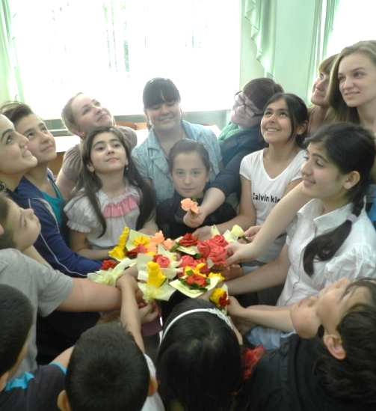
МЕРОПРИЯТИЯ ПО ЯЗЫКОВОЙ АДАПТАЦИИ ИНОСТРАННЫХ ГРАЖДАН
С 2011 года на базе
школы № 80 в Кемерове
и школы № 97 в Новокузнецке работает лагерь дневного пребывания для детей мигрантов «БЕЛЫЙ ЖУРАВЛЬ»
Педагоги помогают детям-инофонам и билингвам осваивать базовый уровень разговорной и письменной русской речи, грамматики русского языка
Работа базируется на областной программе «Русский язык как неродной», с детьми составлен индивидуальный план работы по изучению русского языка и культуры, традиций и истории нашего государства. В процесс обучения включены занятия по музыке, народному прикладному творчеству, игры-тренинги, что способствует адаптации детей мигрантов в русскоязычной среде

Slide 11
РАБОТА С ИНОСТРАННЫМИ СТУДЕНТАМИ
Вьетнам
Китай
Р.Корея
Грузия
Индия
Сирия
Египет
Замбия
Гвинея
Латвия
Абхазия
Беларусь
Казахстан
Киргизия
Монголия
Таджикистан
Туркменистан
Узбекистан
Украина
Армения
Азербайджан
2816
иностранных студента
учатся в вузах Кузбасса

Slide 12
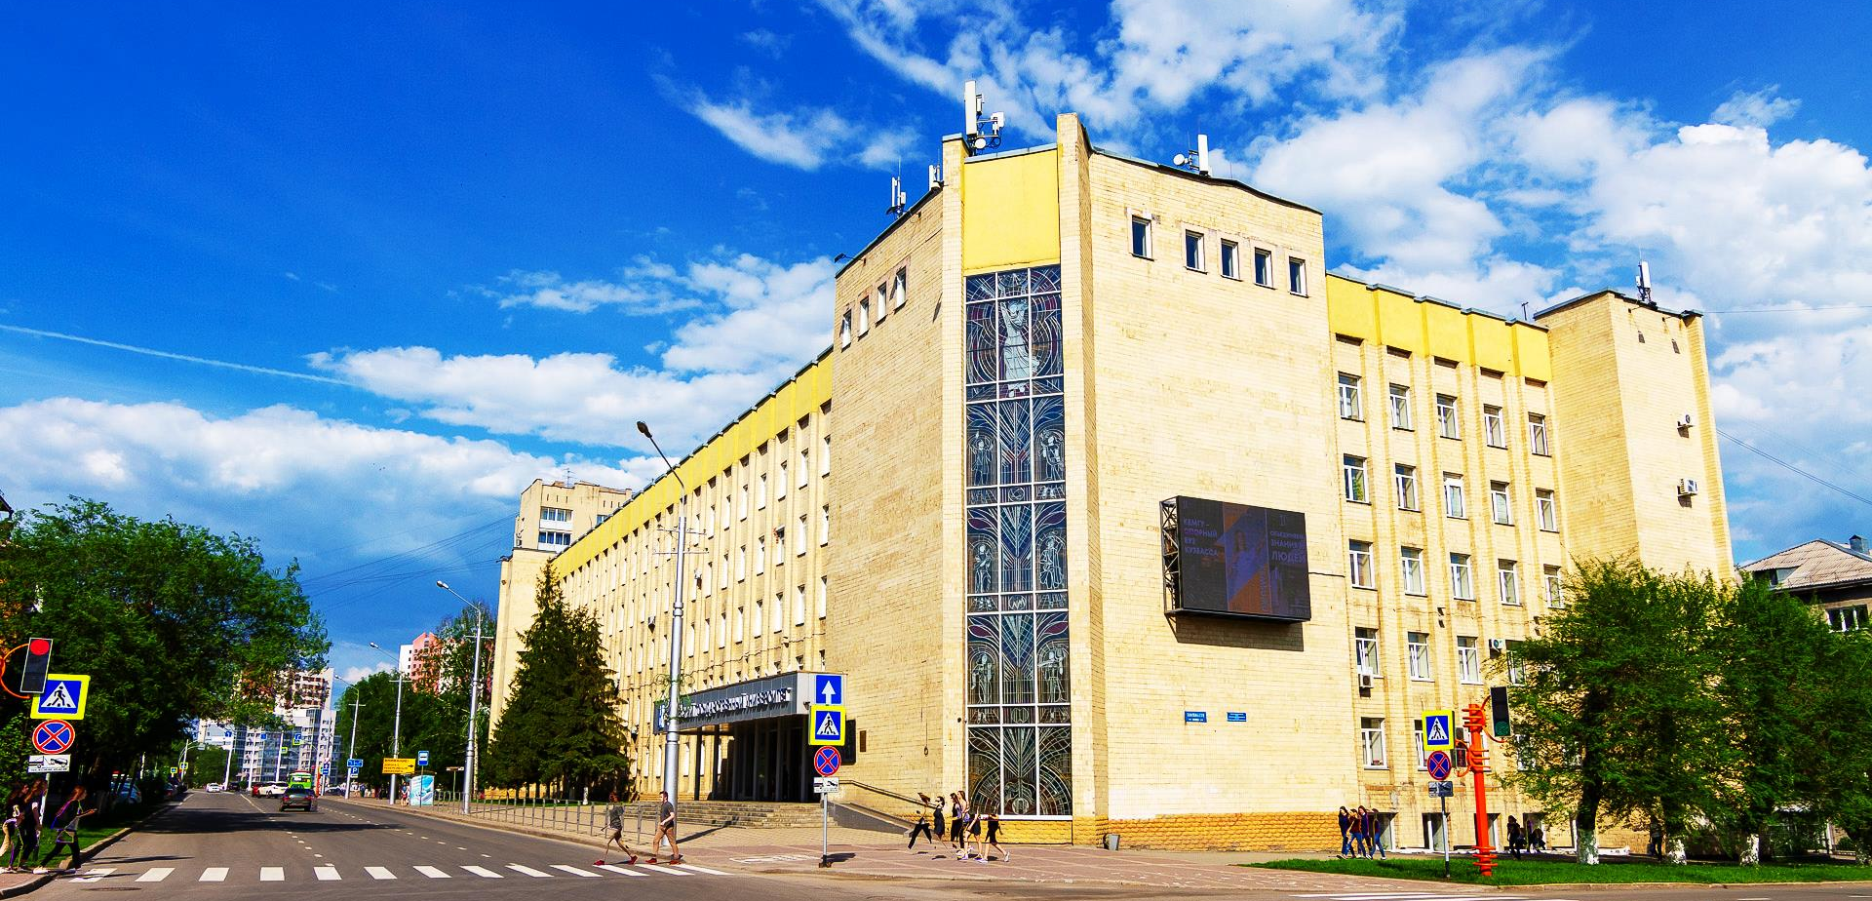
КЕМЕРОВСКИЙ ГОСУДАРСТВЕННЫЙ УНИВЕРСИТЕТ (КЕМГУ)
ЦЕНТР МЕЖКУЛЬТУРНЫХ КОММУНИКАЦИЙ КЕМЕРОВСКОГО ГОСУДАРСТВЕННОГО УНИВЕРСИТЕТА
Направления работы
Ежегодные мероприятия
социологические исследования для выявления основных проблем, с которыми сталкиваются студенты различных национальностей в КемГУ
преодоление этнических барьеров
повышение уровня знаний о национальностях, проживающих на территории Кузбасса и Российской Федерации
популяризация национальных традиций и обычаев
реализация проектов по развитию межкультурного диалога
разработка культурно-образовательных программ
Межнациональная интеллектуальная игра «Наше единство»
Вечера национальной кухни
Фестиваль «Многонациональный Кузбасс»
Культурно-спортивный фестиваль «KemSU Open»
400
более
иностранных студентов
из разных стран

Slide 13
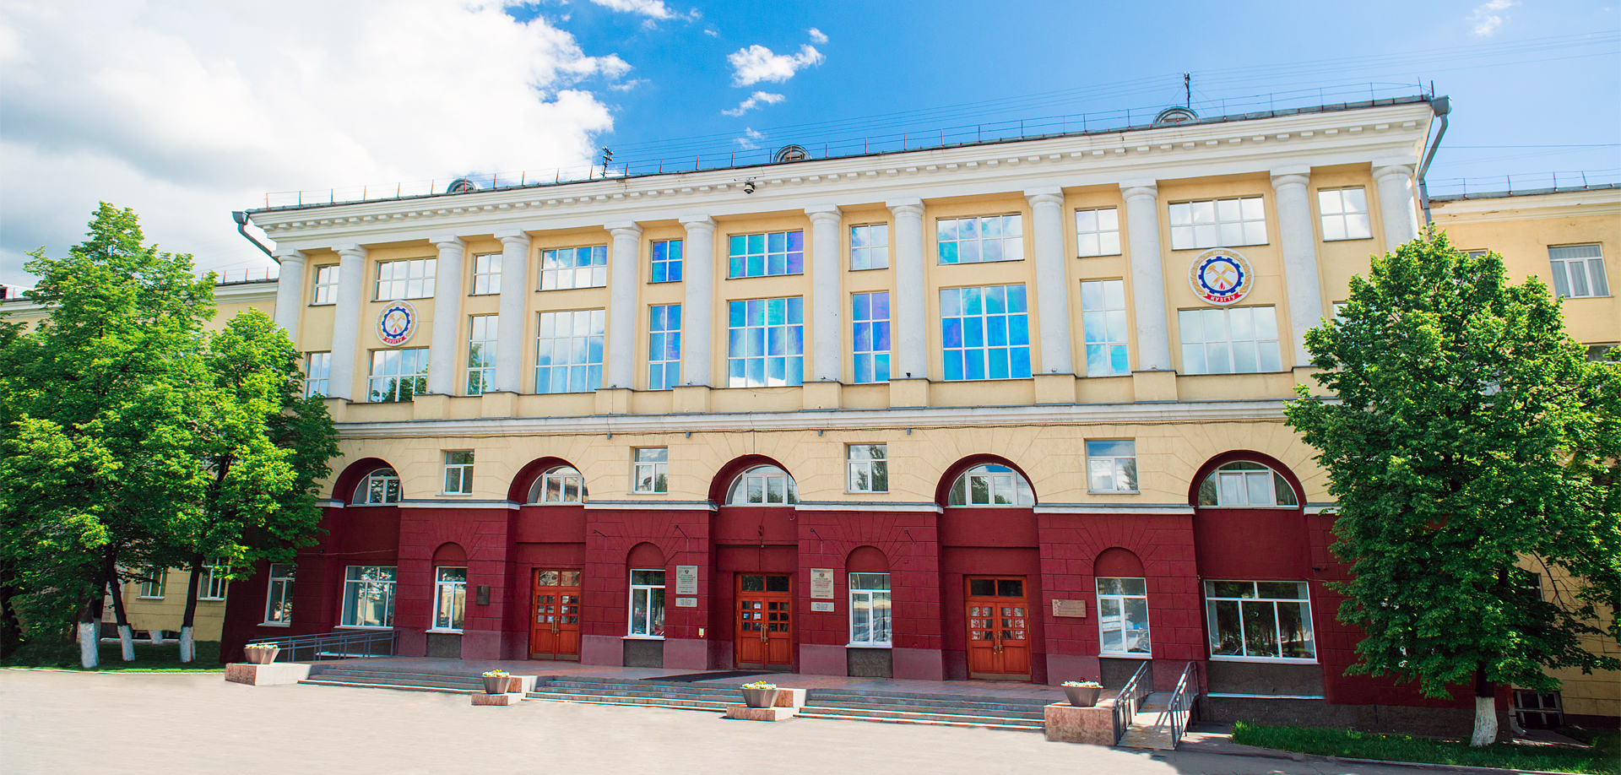
КУЗБАССКИЙ ГОСУДАРСТВЕННЫЙ ТЕХНИЧЕСКИЙ УНИВЕРСИТЕТ ИМЕНИ Т.Ф. ГОРБАЧЕВА (КУЗГТУ)
Совместно с АНО НОЦ «Кузбасс» КузГТУ организовал
План мероприятий
по противодействию идеологии терроризма в РФ на 2019-2023 гг.
конкурс, посвященный Международному дню русского языка для иностранных студентов
в июне 2020 г.
приняли участие 82 студента всех 6 вузов региона из Индии, Таджикистана, Казахстана, Монголии, Южной Кореи, Узбекистана, Гвинеи и Германии
фотоконкурс, приуроченный к Международному дню толерантности (октябрь - ноябрь 2020г.).
Среди победителей - студенты КузГТУ
встречи межвузовской ассоциации нравственного просвещения «София» и организация совместных мероприятий
кураторские часы, посвященные гармонизации межэтнических отношений «Мы разные и в этом наша сила», «Мы вместе! Наши страны и города»
апрельская научная конференция в КузГТУ прошли выступления иностранных студентов с докладами: «Особенности быта и национальных традиций народов Азии»
встречи с представителями местных религиозных конфессий, включая представителей национальных диаспор
10
учатся иностранные
студенты из
стран

Slide 14
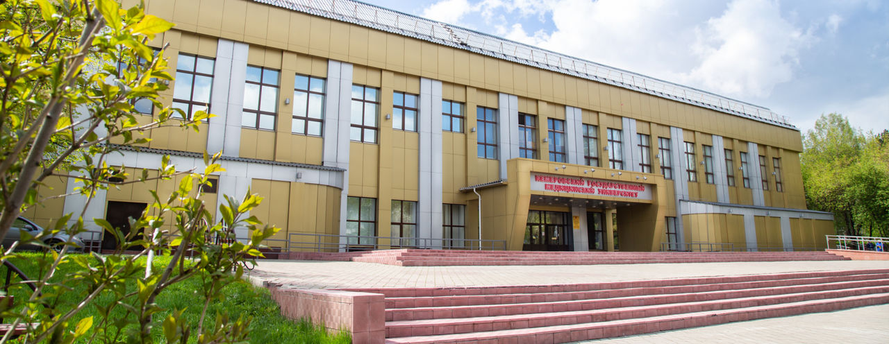
КЕМЕРОВСКИЙ ГОСУДАРСТВЕННЫЙ МЕДИЦИНСКИЙ УНИВЕРСИТЕТ (КЕМГМУ)
Организовано
Дистанционно
международный студенческий
волонтерский клуб
работа разговорного клуба
по русскому языку
викторина ко Дню независимости России
викторина к юбилею КемГМУ
кулинарные конкурсы «Кухня народов мира»
конкурсы рукоделия, чтецов и эссе на русском языке
фотоконкурсы
189
иностранных студентов
из разных стран

Slide 15
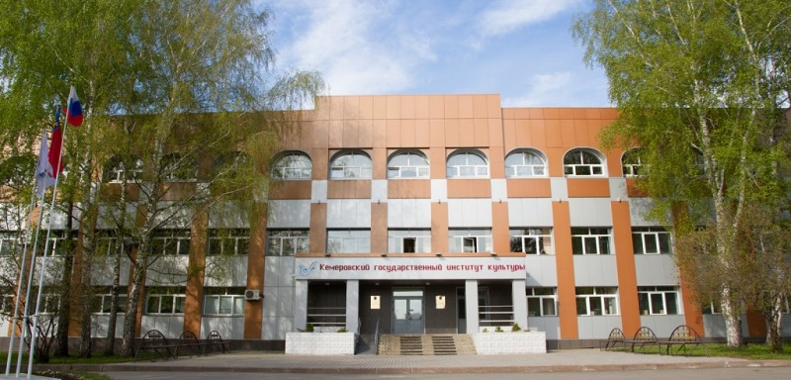
КЕМЕРОВСКИЙ ГОСУДАРСТВЕННОЙ ИНСТИТУТ КУЛЬТУРЫ (КЕМГИК)
Для адаптации иностранных обучающихся в академической среде
предоставлены комнаты в общежитии КемГИК
за группами иностранных студентов закрепляются кураторы из числа преподавателей, при необходимости назначаются индивидуальные кураторы
к группам прикрепляются волонтеры из числа студентов КемГИК, которые сопровождают студентов в магазины, проводят экскурсии по городу, помогают в решении повседневных вопросов
введены дополнительные часы изучения русского языка в рамках основных образовательных программ, организованы дополнительные курсы русского языка
студентам оказывается помощь в соблюдении всех необходимых регистрационно-визовых формальностей: студенты своевременно ставятся на регистрационный учет, им оформляются однократные и многократные учебные визы
иностранные обучающиеся принимают активное участие в научных конференциях, концертах, творческих показах, фестивалях, выставках, конкурсах
на сайте вуза создан раздел «Обучение иностранных граждан» с информацией по вопросам обучения и пребывания в КемГИК

Slide 16
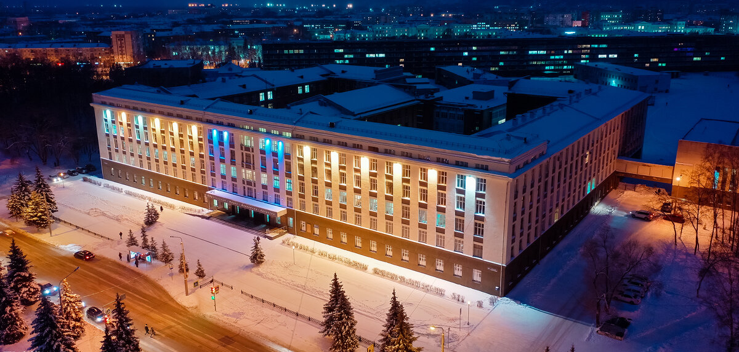
СИБИРСКИЙ ГОСУДАРСТВЕННЫЙ ИНДУСТРИАЛЬНЫЙ УНИВЕРСИТЕТ (СИБГИУ)
При Объединенном совете обучающихся работает Союз иностранных студентов.
Руководитель Союза иностранных студентов – Мирзоев Б.М.,
обучающийся Института информационных технологий
и автоматизированных систем.
С первокурсниками в СибГИУ проводятся
информационные встречи по разъяснению особенностей правового положения иностранных граждан в Российской Федерации
корректирующие курсы по русскому языку и научной речи
539
иностранных студента
из разных стран

Slide 17
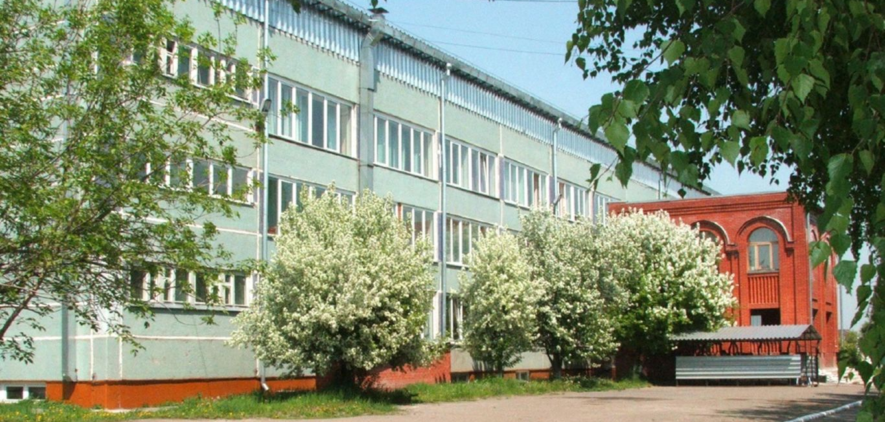
КУЗБАССКАЯ ГОСУДАРСТВЕННАЯ СЕЛЬСКОХОЗЯЙСТВЕННАЯ АКАДЕМИЯ (КУЗГСХА)
Направления работы
Для студентов-иностранцев организованы курсы по русскому языку. Период обучения – первый семестр первого курса
Иностранных студентов привлекают в ряды студенческого актива – студенческий клуб, спортивный клуб, волонтерские, добровольческие, патриотические организации, штаб РСО, студенческий медиацентр и прочее
К учебным группам иностранцев прикреплены кураторы из числа ППС и тьюторы из числа студентов-старшкурсников академии. Работа ведется непрерывно на протяжении всего периода обучения
Профориентационные встречи проводятся 1 раз в семестр.
8
4 Таджикистан
4 Белоруссия
иностранных
студента

Slide 18
КОНКУРС К 300-ЛЕТИЮ КУЗБАССА ДЛЯ ИНОСТРАННЫХ СТУДЕНТОВ (15 апреля-15 мая 2021)
Конкурс в 2 этапа
I этап
II этап
НОЦ «Кузбасс» проводит онлайн-конкурс, приуроченный в 300-летию промышленного освоения региона
Тест на знание истории
развития Кузбасса, известных достопримечательностей Кузбасса
Подготовка и размещение участниками конкурса видеороликов по темам:
- «Кузбасс – территория возможностей»
- «Кузбасс студенческий»
- «Кузбасс – взгляд в будущее»
- «Кузбасс и творчество для меня»
- «Мои любимые места в Кузбассе»
- Свободный выбор темы участником конкурса (о Кузбассе)
Результат
Будут выбраны 5 победителей, предусмотрены поощрительные призы для авторов работ с высокими оценками жюри

